Slide 1


Microsoft
Visual Studio
Por Edilson Silva

Slide 2

Agenda
Microsoft Visual Studio
1
Desvio de fluxo
2
Estrutura de repetição
3
Arrays
4
Estrutura de repetição com arrays
5
Exemplos de aplicação

Slide 3
Desvio de fluxo

Slide 4
1
Desvio de fluxo
Os comandos de controle de fluxo são a essência de qualquer linguagem, porque governam o fluxo da execução do programa. São poderosos e ajudam a explicar a popularidade da linguagem. Podemos dividir em três categorias:
A primeira consiste em instruções condicionais
if ... else if ... else, estrutura ternária e switch.

Slide 5
1
Desvio de fluxo
Permitem determinar qual a ação a ser tomada com base no resultado de uma expressão condicional. Permitem selecionar entre ações alternativas dependendo de critérios desenvolvidos no decorrer da execução do programa A linguagem C oferece 3 comandos de decisão:
if
if-else
switch

Slide 6
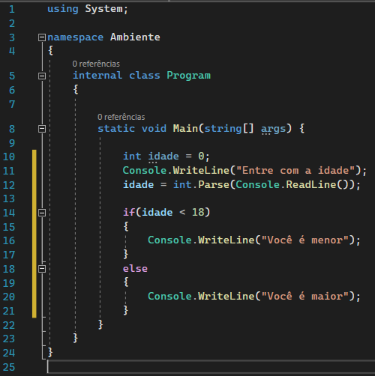
1
Desvio de fluxo
if (<teste lógico>)
<comando> if (<teste lógico>)
{
<comando 1>
<comando 2>
...
<comando n>
}

Slide 7
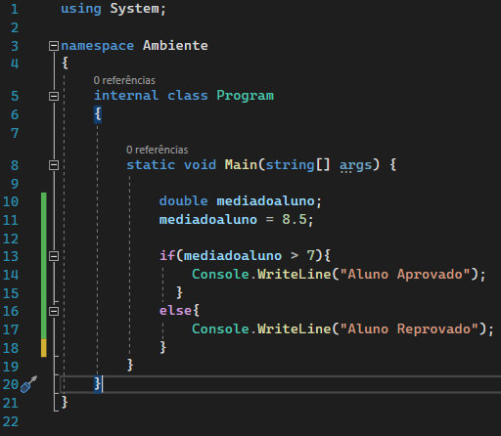
1
Desvio de fluxo
if (<teste lógico>)
<comando> if (<teste lógico>)
{
<comando 1>
<comando 2>
...
<comando n>
}

Slide 8
1
Desvio de fluxo
if (<teste lógico>)
<comando1>
else
<comando2>
Caso o resultado do teste lógico seja verdadeiro,
<comando1> será executado
Caso o resultado do teste lógico seja falso, <comando2> será executado
Pode-se agrupar vários comandos usando chaves.

Slide 9
1
Desvio de fluxo
Desconto do Convênio Médico:
Para salários maiores ou iguais a 1000, desconto de 7%; caso contrário 5%;
if( salario >= 1000 ){
desconto de 7%;
}
else
{
desconto de 5%
}

Slide 10
1
Desvio de fluxo
Para alunos com média >=7 ->Aprovado
Para alunos com média <=4 -> Reprovado;
Para alunos com média >4 e <7 -> Recuperação if( estrutura ){
}else if( estrutura ){
}else{
}

Slide 11
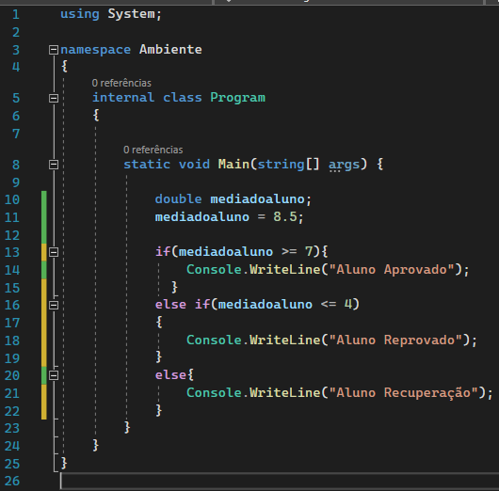
1
Desvio de fluxo
Para alunos com média >=7 ->Aprovado
Para alunos com média <=4 -> Reprovado;
Para alunos com média >4 e <7 -> Recuperação
if( estrutura ){
}
else if( estrutura ){
}
else{
}

Slide 12
1
Desvio de fluxo
Algumas vezes, ao escrever uma instrução if em cascata, todas as instruções if aparecem iguais, porque todas avaliam uma expressão idêntica. A única diferença é que cada compara o resultado da expressão com um valor diferente.
A instrução switch
A switch instrução seleciona uma lista de instrução a ser executada com base em uma combinação de padrões com uma expressão de match, como mostra o exemplo a seguir:

Slide 13
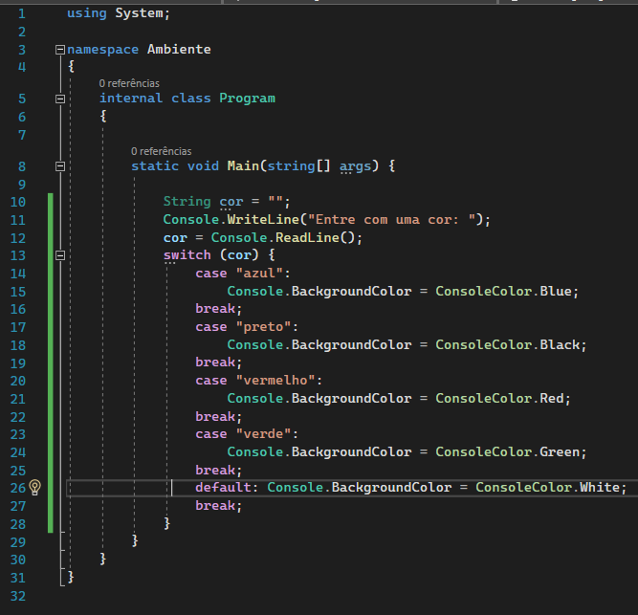
1
Desvio de fluxo
switch(expression) {
case x:
break;
case y:
break;
default:
break;
}

Slide 14
Estrutura de repetição

Slide 15
2
Estrutura de Repetição
Frequentemente em nossas aplicações precisamos repetir a execução de um bloco de códigos do programa até que determinada condição seja verdadeira, ou senão até uma quantidade de vezes seja satisfeita. Para que essas repetições sejam possíveis, usamos os laços de repetições do C#.

Slide 16
2
Estrutura de Repetição
Esta instrução é usada quando não sabemos quantas vezes um determinado bloco de instruções precisa ser repetido. Com ele, a execução das instruções vai continuar até que uma condição seja verdadeira. A condição a ser analisada para a execução do laço de repetição deverá retornar um valor booleano.
Instrução While
while (teste condicional) {
//comandos; > serão executados enquanto o teste
condicional for igual a verdadeiro (true) }

Slide 17
2
Estrutura de Repetição
Devemos saber que o laço de repetição while pode não ser executado. Isso pode ocorrer quando, na primeira verificação da condição, ela for falsa. Neste cenário, o programa simplesmente irá “pular” para a execução da próxima instrução após o laço.
Instrução While
decimal salario = 1000;
while (salario < 5000) {
salario *= 100;
Console.WriteLine("Meu salário AINDA é de = " + salario);
}

Slide 18
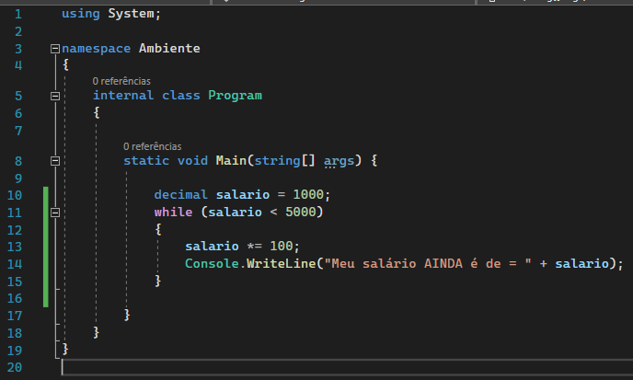
2
Estrutura de Repetição
Instrução While
decimal salario = 1000;
while (salario < 5000) {
salario *= 100;
Console.WriteLine("Meu salário AINDA é de = " + salario);
}

Slide 19
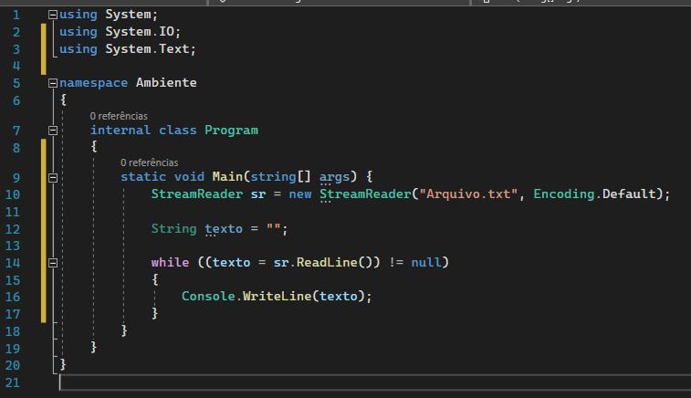
2
Estrutura de Repetição
Instrução While
Lendo um arquivo de texto.

Slide 20
2
Estrutura de Repetição
O do/while tem quase o mesmo funcionamento que o while, a diferença é que com o uso dele teremos os comandos executados
ao menos uma única vez
Instrução Do/While
do {
//comandos;
} while (condicao);

Slide 21
2
Estrutura de Repetição
Instrução Do/While
do {
Console.WriteLine("O valor atual do aumento é de: " + aumento);
aumento += 50;
} while (aumento < 500);
do {
Console.WriteLine("Dentro do loop");
} while (false);

Slide 22
2
Estrutura de Repetição
Seu uso é recomendado quando sabemos a quantidade
de repetições que devemos mostrar no console. Imagine você
mostrar 100 vezes o nome de um cliente em um software
para uma empresa, é inviável.
Instrução For
int i;
for (i =0; i <= 10; i++)
{
//instruções
}

Slide 23
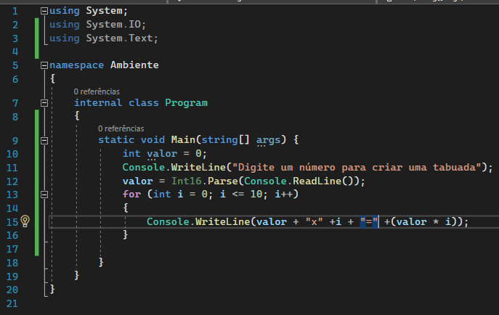
2
Estrutura de Repetição
Instrução For
int valor = 0;
Console.WriteLine(“Digite um número para criar uma tabuada”);
valor = Int16.Parse(Console.ReadLine());
for(int i =0; i <= 10; i++){
Console.WriteLine( valor + “x” + i + “=” + (valor * i));
}

Slide 24
Arrays

Slide 25
3
Arrays
E um conjunto de dados do mesmo tipo que é armazenado na memória.
A declaração de um Array é muito similar a de uma variável. A diferença está no seu conteúdo. Enquanto uma variável guarda um elemento por vez, um array é capaz de guarda N elementos, sendo estes do mesmo tipo.

Slide 26
3
Arrays
Exemplos:
Variável: Stirng nome = “José”;
Array: String[] nome = {“Paulo”, “José”, “Maria”, “Olivia”}

Slide 27
3
Arrays
Há dois tipos de Array:
Uma dimensão, também conhecido como vetor:
Exemplo: String[ ] nome = {“Paulo”,”Fernanda”}
Uma característica deste tipo de array(vetor) é seu conteúdo. Postado em apenas uma linha.
Existem muitas formas de se declarar um vetor;
Um vetor pode de ser de muitos tipos;

Slide 28
3
Arrays
Declaração de vetores
Exemplo 1:
String[ ] nome = { "Paulo", "fernando" };
Exemplo 2:
String[ ] nome1 = new String[] {"Beth","Deise" };
Exemplo 3:
String[ ] nome2 = new String[2];
nome2[0] = "Helena";
nome2[1] = "Verônica";

Slide 29
3
Arrays
Para ler o conteúdo de um vetor utilizamos um comando de saída de tela, por exemplo Console.Write ou Console.WriteLine, passamos como parâmetro o nome do vetor e a posição do dado entre colchetes que queremos visualizar. Por Exemplo:
String[ ] nome = { "Paulo", "Fernando" };
Console.Write(nome[0]);
Isso nos dará a seguinte saída: Paulo – Pois Paulo é um nome que está na primeira posição do vetor, todo Array, neste caso vetor, sempre começa com a posição zero(0)

Slide 30
Estrutura de repetição com arrays

Slide 31
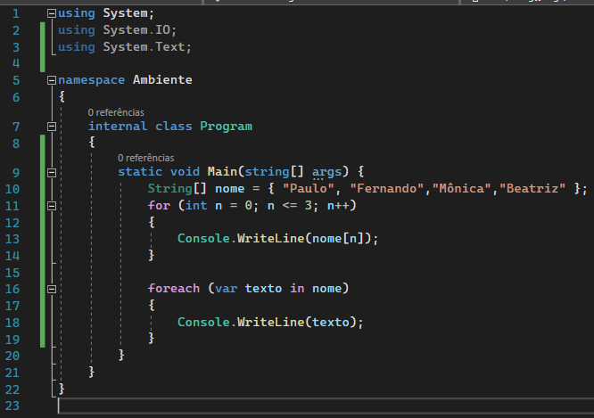
4
Estrutura de repetição com arrays
Quando se deseja ler todo o conteúdo de um array fazemos uso de laços. Assim podemos ler o array de ponta a ponta ou apenas parte dele. Exemplo:

Slide 32
4
Estrutura de repetição com arrays
Uma matriz é um array de 2 ou mais dimensões. Muito utilizado para armazenamento de muitos dados e de forma mais complexa. Abaixo um exemplo de matriz mais utilizado:
String[ , ] dados = {
{"Nome","Idade!"},
{"Paulo","23"},
{"Monica","45"}
};

Slide 33
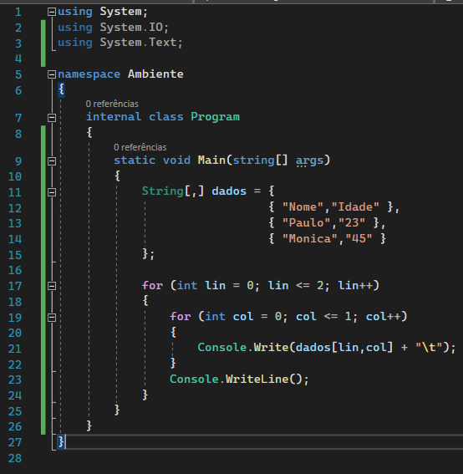
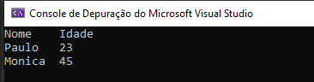
4
Estrutura de repetição com arrays
Array – Matriz – leitura com laço

Slide 34
Exemplos

Slide 35
5
Exemplos
Vamos exercitar um pouco. Exemplos de array, estruturas de repetição

Slide 36
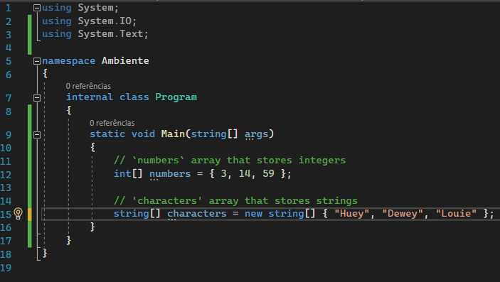
5
Exemplos

Slide 37
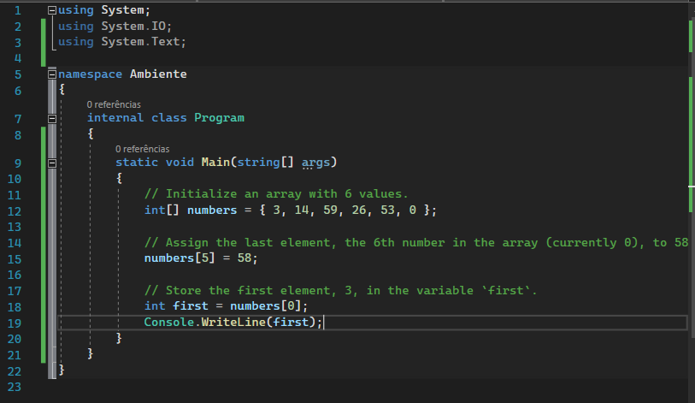
5
Exemplos

Slide 38
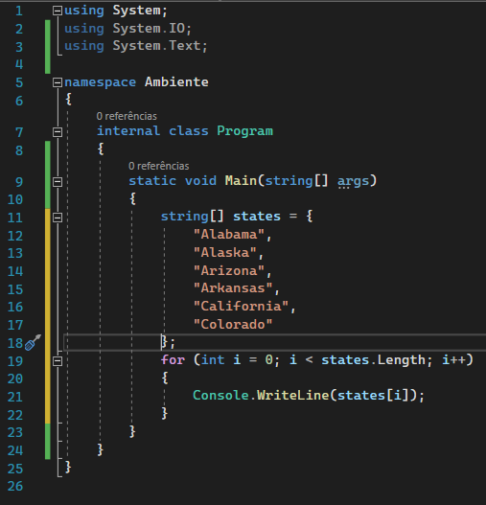
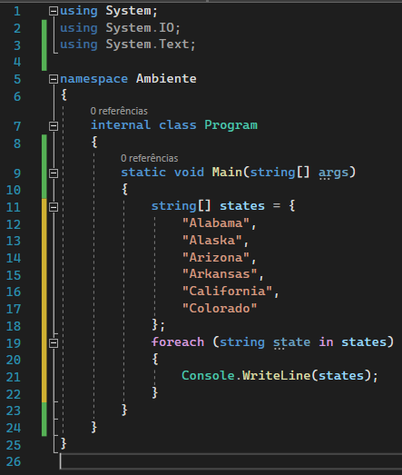
5
Exemplos
Veja uma variação

Slide 39

Nos vemos na próxima aula

